Slide 1
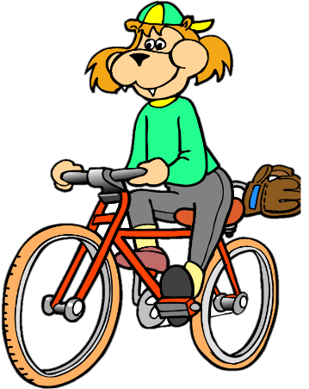
我要天天做运动
对象：初小学生
价值观教育
教育局 课程发展处
德育、公民及国民教育组1
最后更新日期：2024年3月

Slide 2
学习目标
让学生认识做运动的重要性
培养学生做运动的生活习惯
培养学生坚毅、不轻言放弃的精神
价值观和态度：勤劳、坚毅、自我管理

Slide 3
活动一：欣儿的故事（上）
Notes:
活动一 热身活动：欣儿的故事（上）（10分钟）
教师介绍一个新朋友──欣儿给同学认识（附件一），指她非常可爱听话，但她有一个坏习惯极需要改善，请学生猜猜是甚么？
教师暂不告之答案，请学生看看欣儿一天二十四小时是怎样度过的。教师根据附件一「欣儿的故事（上）」的资料，一边说欣儿的一天，一边以动作演绎她的活动（如做睡觉、行路、乘车、坐着上课、打机、吃饭的动作），也可邀请学生跟着教师的动作，一起过欣儿的一天。
完成后，学生会发现，基本上欣儿一天到晚大部分时间都是坐着。接着教师向引导学生思考以下问题：
「你们觉得欣儿生活上出现了甚么问题？」（欣儿平日不是返学、在家中读书温习外，便是看电视或打机，甚少运动。）
为甚么欣儿不做运动？请学生随意猜猜。（没有机会，如学校与家距离近，连走路的机会也没有，上街玩又怕遇到不良份子等。）
教师进而问：「你们的二十四小时又是怎样呢？是周身郁，定系唔多郁？」把话题拉到学生的生活上。
学习重点：
透过欣儿的故事，让学生知道很多人也缺乏运动。
透过反思欣儿生活习惯，帮助学生了解缺乏运动是一个坏的生活习惯。

Slide 4
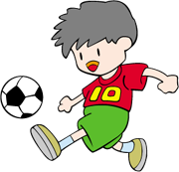

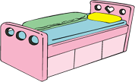
活动二：24小时周身郁？定系唔多郁？
Notes:
活动二：24小时周身郁？定系唔多郁？（10分钟）
教师派发附件二，并展示附件二的三幅图画（坐、运动、睡），问他们一天二十四小时，由起床至睡觉通常的姿势是甚么？请他们回答。
请学生想想自己的一天由起床至睡觉通常是怎样度过，然后回答附件二的第2条问题。
如时间许可，教师可邀请他们回想平常的活动。教师拿出玩具时钟，开始拨分针，请学生按时继续演绎一天的活动。教师把钟调校得时快时慢，或辅以问题，突显学生缺乏运动的情况。
活动完成后，教师问学生以下问题，教师亦可访问一些多作运动的同学，请他们分享：
一天二十四小时是多数「郁」，还是多数「唔郁」？有多少时间是坐及睡？每天做运动上时间占多少？
为甚么少做运动／常做运动？
想想如自己继续这种不做运动的生活方式，二十年后会怎样？
学习重点：
检示自己一天的活动，帮助学生明白自己日常生活是否缺乏运动。

Slide 5
活动三：欣儿的故事（下）
Notes:
活动三 欣儿的故事（下） (10分钟)
教师指出像欣儿的情况十分普遍，研究显示香港学童普遍缺乏运动，体质一代比一代差，加上他们经常吃一些高脂肪的零食，所以近年学童有过胖的问题。
教师进而点出不做运动带来的影响，及多做运动的好处？[投影片6 – 17]

Slide 6
不做运动坏处多
世界卫生组织估计，全球因缺乏运动而引致的死亡人数，每年超过二百万。

Slide 7
运动10大好处
Notes:
[投影片6-17] 教师带出运动的十大好处

Slide 8
常做运动好处多
增强心肺功能，促进血液循环。

Slide 9
常做运动好处多
减低儿童在成年后患上心脏病、高血压、糖尿病等疾病的机会。

Slide 10

常做运动好处多
增强身体抵抗能力，减少疾病。

Slide 11
常做运动好处多
增加骨质密度，预防骨质疏松。

Slide 12
常做运动好处多
增强肌肉锻炼，消耗体内脂肪，维持适当体重

Slide 13
常做运动好处多
增加筋骨灵活性，减少受伤的机会。

Slide 14
常做运动好处多
舒展身心，有助安眠

Slide 15
常做运动好处多
纾缓压力

Slide 16
常做运动好处多
提供与家人或朋友一起分享乐趣的机会。

Slide 17
常做运动好处多
增加自信心，建立自我形象。

Slide 18
活动三：欣儿的故事（下）
Notes:
活动三 欣儿的故事（下） (10分钟)
教师再回到欣儿的故事并指出：二十年后，欣儿可能患上心脏病、高血压等，当她发现运动的好处后，就下决心做运动，结果她就定出以下的计划。
派发附件三，请学生想想附件三列出的问题。
学生分享后，教师由此而带出欣儿失败的原因在于（1）缺乏恒心、毅力，即坚毅不足;及(2)对天天做运动的方法及认识也不足，从而带出以下活动。

Slide 19
健康生活方式
按世界卫生组织的建议，5-17岁儿童及青少年应在一星期内，累积平均每天最少60分钟中等强度至剧烈强度的体能活动。
体能活动是指所有会消耗能量的身体活动,包括体育课、运动竞赛、体能训练；以及交通往来（如步行或踏单车）、家务劳动、各类动态的游戏和娱乐等。
Notes:
教师带出健康生活方式

Slide 20
健康生活方式
进行中强度活动时，呼吸和心跳稍为加快及轻微流汗，但不觉辛苦（例如仍然可以交谈自如）
进行剧烈强度活动时，呼吸急速、心跳很快及大量流汗，觉得辛苦（例如不能够交谈自如）。
每星期最少三天进行剧烈强度的体能活动，以强化肌肉及促进骨骼成长。
https://cd1.edb.hkedcity.net/cd/pe/tc/pa/pa_c.htm

Slide 21
影片资源
日行万步
https://www.youtube.com/watch?v=YbwPUJwh7zk
健康动起来
https://emm.edcity.hk/media/%E5%81%A5%E5%BA%B7%E5%8B%95%E8%B5%B7%E4%BE%86/0_k96iuwl2/187438543
运动和健康
https://emm.edcity.hk/media/0_bdld5wqy

Slide 22
总结
我们要经常运动，从小养成健康生活习惯。除了运动外，我们也要注重个人卫生、均衡饮食、作息定时、作适量的闲暇活动等。
Notes:
派发附件四：延伸活动工作纸

